Slide 1
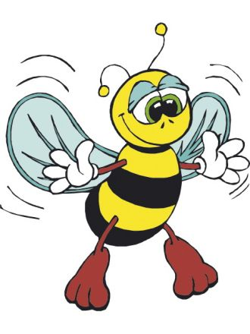
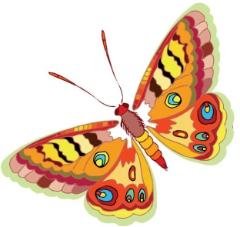
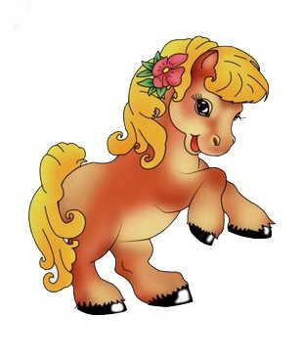

«Весёлый зоопарк»
(упражнения для совместного
выполнения родителей и детей)
Составила: инструктор физической культуры ГБДОУ№30 Хорошева Виктория Вениаминовна

Slide 2
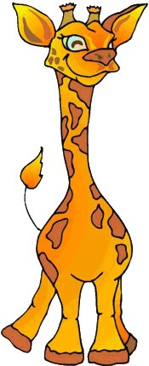
ЖИРАФ
Он ходит голову задрав,
Не потому, что важный граф,
Не потому, что гордый нрав,
А потому, что он…
Ходьба на носках, ноги прямые, руки подняты вверх, кисти соединены. Стараться держать руки за ушами, подбородок не отпускать.

Slide 3

медведь
Кто позабыв тревоги,
Спит в своей берлоге?
Летом бродит без дороги
Возле сосен и берёз,
А зимой он спит в берлоге,
От мороза прячет нос?
ходьба с опорой на ладони и стопы.

Slide 4
лошадка
Я копытами стучу, стучу
И по полю всё скачу, скачу,
Грива вьётся на ветру…
Бег, ходьба с высоким подниманием колен. Прямой галоп

Slide 5
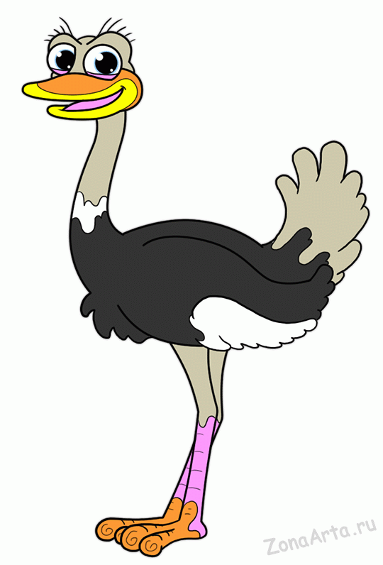
страус
Голову в песок зарыл,
Хвост пушистый распустил.
Я догнать его пытаюсь,
Но быстрее ветра ...
И.п.: стать прямо, ноги шире плеч, руки сцеплены сзади.
1.Не сгибая колени, наклониться вперед
Стараться наклониться до тех пор, пока голова не окажется между колен, при этом произнести: утю-тю.
2. Вернуться в и.п., вдох.

Slide 6
пчела
Громко я жужжу, летая,
Мёд целебный собирая.
Всем полезна и мила
Хлопотливая
И.п.: стоя, руки на поясе, ноги на ширине плеч.
Делать движения локтями вперёд-назад, «махать крыльями», произнося звук «ж-ж-ж»

Slide 7

бабочка
Над цветком порхает, пляшет,
Веерком узорным машет.
Шевелились у цветка
Все четыре лепестка,
Я сорвать его хотел,-
Он вспорхнул и улетел.
Сидя, ноги согнуты в коленях, руками обхватить стопы, колени работают: вверх, вниз

Slide 8
крокодил
В реках Африки живёт
Злой, зелёный пароход.
Кто б на встречу ни поплыл,
Всех проглотит крокодил.
И.п.- сидя, руки упор назад ноги прямые. 1- поднять одну прямую ногу.2- и.п. То же с др.

Slide 9
зайчишки
Прыг- скок,
Прыг- скок,
Длинное ушко –
Белый бок
Прыжки вперёд с продвижением вперёд, руки согнуты перед грудью.

